Slide 2
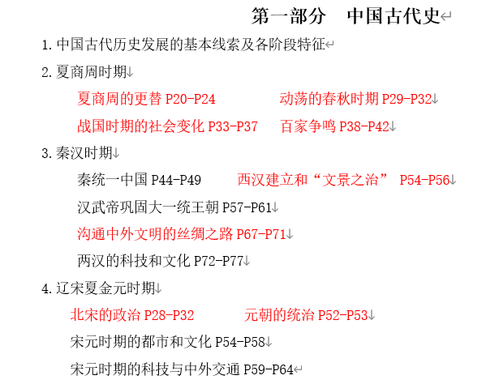
中国古代史2022届中考范围
注意：
1、红色部分为新增考点；
2、古代史三个核心考点：
（1）基本线索及阶段特征
（2）政治版块
（3）科技、文化、对外交流

Slide 3
2022届中考总复习
中国古代史 第一课时
1.中国古代历史发展的基本线索及各阶段特征
2.夏商周时期

Slide 4
第一环节：教师精讲
1.任务：中国古代史
2.时间： 分钟

Slide 5
一、中国古代史发展的基本线索及各阶段特征
三国两晋南北朝时期时期
辽宋夏金元时期
夏商周时期（先秦时期）
秦汉时期
隋唐时期
明清时期
约前2070年
前221年
220年
581年
907年
1368年
1840年
统一多民族国家的建立和巩固
政权分立与民族交融
繁荣与开放的时代
统一多民族国家的巩固和发展
民族关系发展和社会变化
早期国家的产生与社会变革

Slide 6
二、夏商周时期：早期国家与社会变革
第4课 夏商周的更替
1.建立时间:
约公元前2070年
2.建立者:
禹
夏朝
3.都城:
阳城
4.意义:
①是中国历史上的第一个王朝
②是中国历史上的第一个奴隶制王朝（社会性质）
③夏朝的建立标志着中国早期国家的产生

Slide 7
二、夏商周时期：早期国家与社会变革
第4课 夏商周的更替
朝代 | 建立时间 | 立国之君 | 都城 | 亡国之君
夏朝
商朝
西周
约前2070年
禹
阳城
桀
约前1600年
汤
亳→殷
商纣王
前1046年
周武王
镐京
周幽王
大道之行也，天下为公，选贤与能，… …是谓大同。今大道既隐，天下为家， … …。
——《礼记﹒礼运》
探究：材料中“天下为家”的“家”指什么？你如何看待王位世袭制取代禅让制？
“家”指统治者把国家政权世代据为己有，把国家当作一家的私产

Slide 8
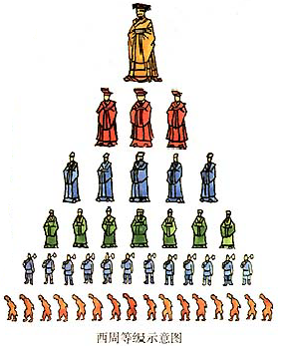
二、夏商周时期：早期国家与社会变革
第4课 夏商周的更替
嫡长子继承
对 象：
宗亲、功臣等
天子
血缘亲疏、功劳大小
依 据：
诸侯
分封制
重要封国：
鲁、齐、燕、晋、宋
卿大夫
诸侯的权力：
管理土地和人民的权力；在自己的封地内进行再分封；组建军队
士
诸侯的义务：
向周王进献贡物；并服从周王调兵；定期朝见
平民
奴隶
前期：保证周王朝对地方控制，稳定政局，扩大周朝统治范围（积极）
影 响：
后期：诸侯实力增长，威胁周天子统治（消极）

Slide 9
二、夏商周时期：早期国家与社会变革
第6课 动荡的春秋时期
一、动荡的原因
（一）铁制工具和牛耕的使用，促进了经济的发展
（二）分封制瓦解，王室衰微
（三）诸侯争霸
二、动荡的表现：
诸侯崛起，竞相争霸
三、动荡的影响
1.消极方面：
争霸战争给社会和人民带来灾难
2.积极方面：
诸侯国数量减少，加快了中国统一的步伐；推动各国变法图强，促进社会变革；促进了民族大交融。

Slide 10
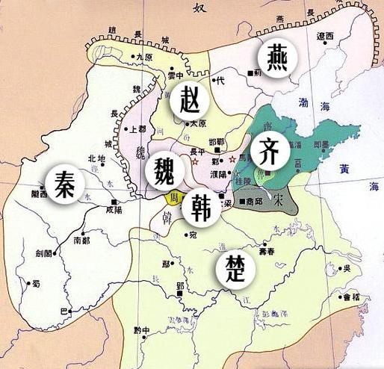

二、夏商周时期：早期国家与社会变革
第7课 战国时期的社会变化
战国七雄形势图
燕
赵
秦
魏
齐
韩
楚
记忆口诀：齐楚秦燕赵魏韩
东南西北到中间

Slide 11
二、夏商周时期：早期国家与社会变革
第7课 战国时期的社会变化
商鞅变法
1. 原因：
（1）社会生产力的发展
（根本原因）
1
（2）新兴地主阶级要求掌握国家政权
（3）秦国落后需变法图强
（直接原因）
2. 时间：
公元前356年

Slide 12
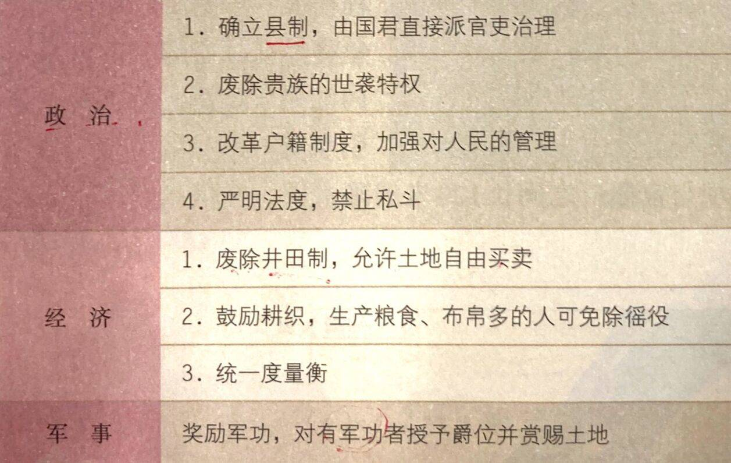
二、夏商周时期：早期国家与社会变革
第7课 战国时期的社会变化
商鞅变法
立县制
废特权
加强中央集权
改户籍
严法度
废井田
确立地主土地私有制，促进经济发展
奖耕织
统一度量衡
奖军功
提高军队战斗力

Slide 13
二、夏商周时期：早期国家与社会变革
第7课 战国时期的社会变化
商鞅变法
1. 原因：
1
2. 时间：
公元前356年
政治：
立县制，废特权，改户籍，严法度等
3. 主要内容：
经济：
废井田，奖耕织，统一度量衡等
军事：
奖励军功（授爵、赐地）
4. 作用：
使秦国的国力大为增强，提高了军队的战斗力，成为最强盛的诸侯国，为以后秦统一全国奠定了基础。

Slide 14
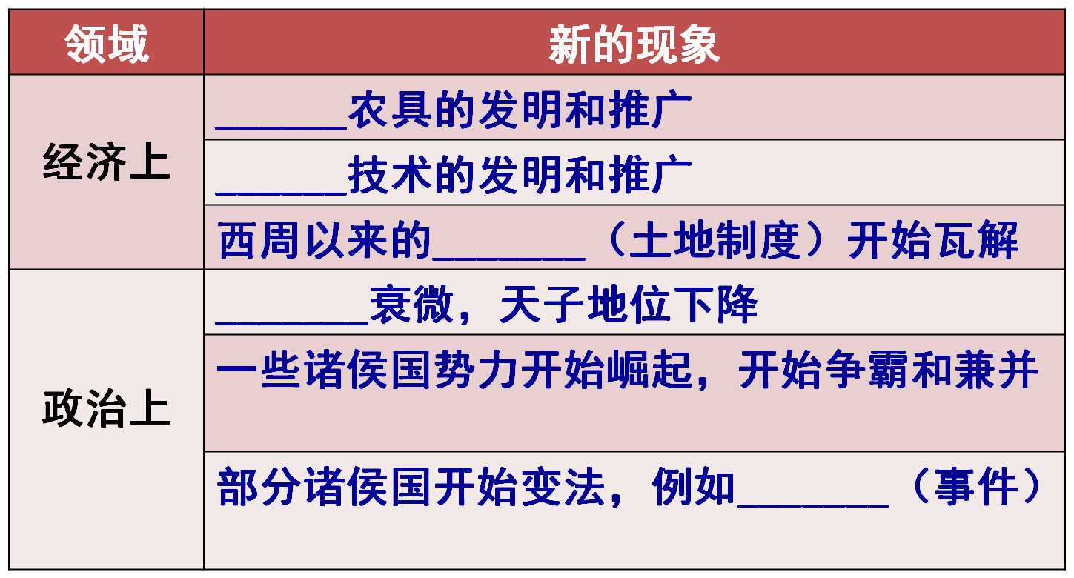
第8课 百家争鸣
二、夏商周时期：早期国家与社会变革
铁制
生产力发展
牛耕
井田制
周王室
经济政治之变
商鞅变法
思想文化之变

Slide 15
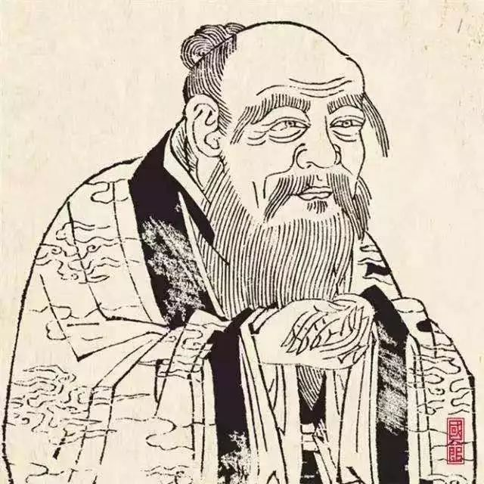
第8课 百家争鸣
二、夏商周时期：早期国家与社会变革
（一）春秋时期的思想家—老子
简介
姓李，名耳，春秋后期楚国人
地位
道家学派创始人
思想主张
顺应自然；辩证法思想
政治主张
“无为而治”
老子
著作
《老子》（《道德经》）

Slide 16
第8课 百家争鸣
二、夏商周时期：早期国家与社会变革
（一）春秋时期的思想家—孔子
1、生平：
春秋后期鲁国人，儒家学派创始人。
2、成就：
（1）大思想家— A、提出“仁”的学说。（核心思想）
B、政治主张：以德治国、以礼治国，反对苛政
C、创立儒家学派。
（2）大教育家— A、创办私学，打破教育垄断，主张“有教无类”
B、注重德智并举，提出一系列教学原则和方法。
C、整理古籍 ，传承古典文化。

Slide 17
第8课 百家争鸣
二、夏商周时期：早期国家与社会变革
（二）战国时期的百家争鸣
1.背景：
2.方式：
3.代表学派及其观点：
旧的社会制度进一步瓦解，新的社会制度逐步确立
聚众讲学；著书立说；开展辩论，相互抨击相互学习
学派 | 人物 | 时代 | 主要思想
儒家
道家
法家
墨家
孟子
战国
实行“仁政”；提出“民贵君轻”的思想；反对一切非正义的战争
战国
荀子
主张实行“礼治”，明确尊卑等级
庄子
战国
治国要顺应自然和民心，人生应该追求精神自由，要保持独立的人格
韩非
战国
以法治国；建立中央集权专制统治
墨子
战国
“兼爱”、“非攻”、选贤能的人治理国家、提倡节俭

Slide 18
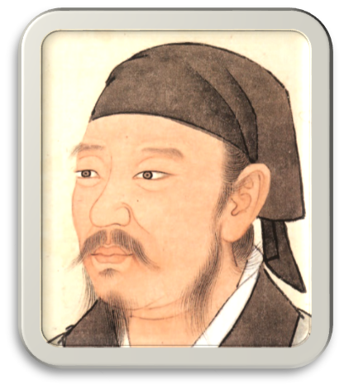
第8课 百家争鸣
二、夏商周时期：早期国家与社会变革
（二）战国时期的百家争鸣
富贵不能淫（傲慢骄狂），贫贱不能移，威武（武力和权势）不能屈。此之谓之大丈夫。
——《孟子·滕文公下》
做人应不卑不亢，应有坚定的立场，坚强的意志和不屈不挠的精神。
鱼，我所欲也；熊掌，亦我所欲也。
二者不可兼得，舍鱼而取熊掌者也。
生，亦我所欲也；义，亦我所欲也。
二者不可兼得，舍生而取义者也。
——《孟子·告子上》
孟子
要权衡价值，懂得取舍，善于抉择，守住道德底线。
孟子的话该如何理解？体现了什么精神？

Slide 19
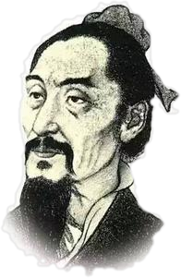
第8课 百家争鸣
二、夏商周时期：早期国家与社会变革
（二）战国时期的百家争鸣
天下兼相爱则治，交相恶则乱。
是故国有贤良之士众，则国家之治厚……故大人之务，将在于众贤而已。
墨子——兼爱、非攻、尚贤
孔子讲仁爱是有等级的爱。以血缘关系的亲情为出发点，先爱父母子女，之后再爱他人，是一种有秩序的关爱。意在维护奴隶主阶级的统治和社会秩序。
墨子的兼爱是不分亲疏远近、尊卑贵贱的，是一视同仁的博爱。这种爱没有任何附加条件，源于人性本善的大爱。

Slide 20
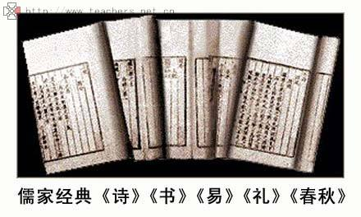
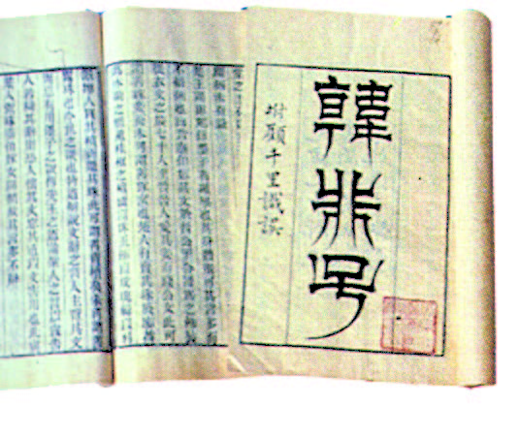
第8课 百家争鸣
二、夏商周时期：早期国家与社会变革
（二）战国时期的百家争鸣
4.百家争鸣在当时、对后世产生了怎样的影响？
促进了思想和学术的繁荣，成为中国古代第一次思想文化的高峰，为中国古代文化奠定了基础，对后世有十分深远的影响。

Slide 21
三、重要图片
代表诸侯
代表周王
礼乐征伐自天子出
（众星拱月）
礼乐征伐自诸侯出
（礼崩乐坏）

Slide 22
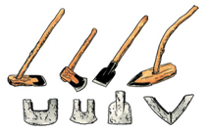
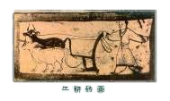
三、重要图片

Slide 23
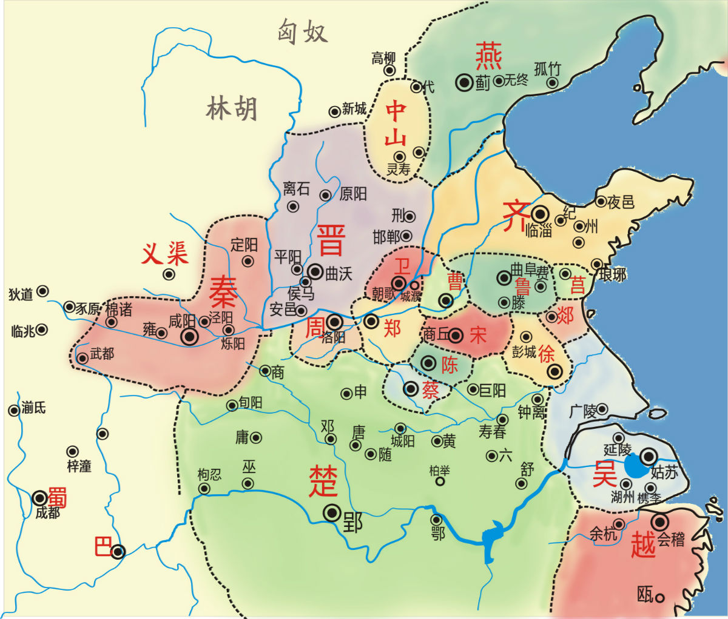
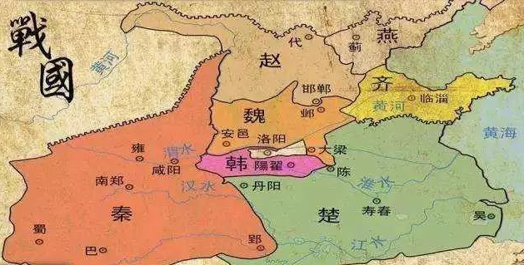
三、重要图片
春秋后期诸侯国

Slide 24
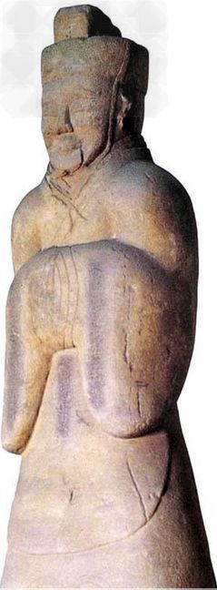
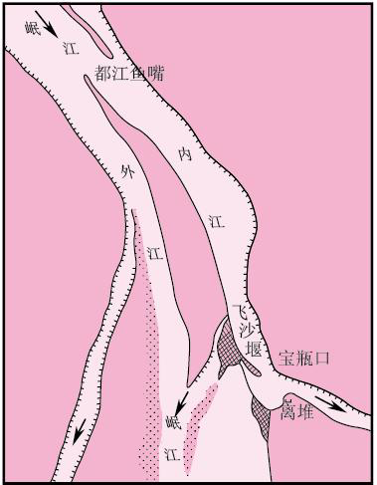
三、重要图片
分水堤坝
把岷江分成内江和外江
鱼嘴
灌溉
内江
外江
滚水坝
分洪 排沙
分洪
飞沙堰
宝瓶口
出水口
引水入渠
灌溉农田
李冰石像

Slide 25
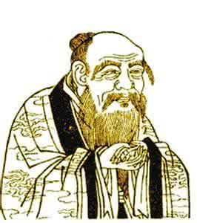
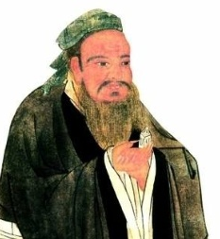
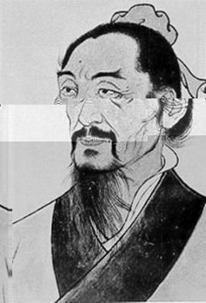
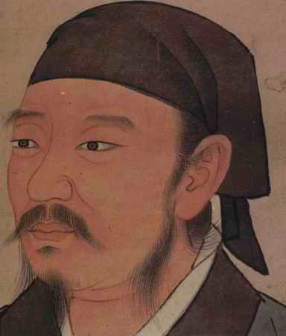
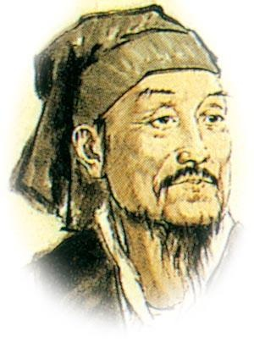
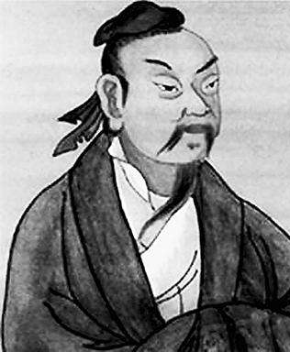
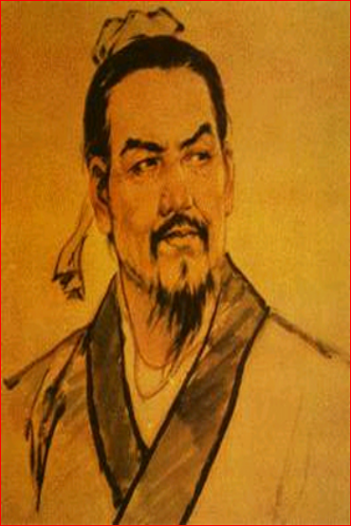
三、重要图片
老子
孔子
墨子
孟子
荀子
庄子
韩非子

Slide 26
第二环节：实战演练
1.任务：中国古代史
2.时间：8分钟

Slide 27

【2018.泸州.11】不同的历史时期呈现不同的阶段特征。下列最能体现隋唐时期阶段特征的是（ ）
A．统一国家的建立 B．政权分立与民族融合
C．繁荣与开放的社会 D．统一的多民族国家的巩固和发展
C
【2019.泸州.11】在学习历史的过程中，常见的历史纪年方法有很多。其中“甲午年”属于（ ）
A. 帝王纪年法 B. 干支纪年法 C. 年号纪年法 D. 公元纪年法
B
【2019.泸州.11】如图为中国古代时间轴图，其中阶段②的特征是（ ）
A. 统一多民族国家建立与巩固 B. 早期人类与文明起源
C. 奠定了现代中国版图的基础 D. 政权分立与民族交融
D

Slide 28

【2020.泸州.11】时空观念是在特定的时间和空间联系中对事物进行观察、分析的意识和思维方式。阅读中国古代时间轴，关于朝代及其阶段特征表述准确的是（ ）
A．①处是秦汉时期，大一统国家的建立和巩固
B．②处是宋元时期，民族交融发展和社会变化
C．③处是隋唐时期，民族政权并立与民族交融
D．④处是明清时期，封建社会繁荣与对外开放
A

Slide 29
（2021·浙江嘉兴）6．张荫麟在《中国史纲》中说：“严格地说封建的社会的要素是这样：在一个王室的属下，有宝塔式的几级封君，每一个封君，虽然对于上级称臣，事实上是一个区域的世袭的统治者。”中国古代与张荫麟所说的“封建的社会”相适应的制度是（ ）B
A．禅让制 B．分封制 C．郡县制 D．刺史制
A
A

Slide 30
D
B

Slide 31
（2021·湖南常德）2. 战国时期诸侯争霸不仅兼并小国，而且大国之间也出现兼并现象。这突出反映了（ ）
A. 变法使各国实力增强 B. 统一趋势增强
C. 各国君主争霸野心强烈 D. 分封制彻底崩溃
（2021·陕西）1．公元前256年，蜀郡郡守李冰主持修建了大型水利工程，使成都平原成为沃野，被称为“天府之国”。该工程是（ ）
A．都江堰 B．灵渠 C．大运河 D．赵州桥
B
A

Slide 32
（2021·江苏苏州）2．春秋战国时期，儒家学者极力宣扬得众、爱众和济众思想，如孔子认为“仁者爱人”“宽则得众”，孟子主张“民贵君轻”“与众乐乐”。由此可知，春秋战国时期儒学（ ）
A．适应了封建统治需要 B．以批判法家刑罚为宗旨
C．有利于缓和社会矛盾 D．顺应了时代发展的要求
D
D

